Slide 1
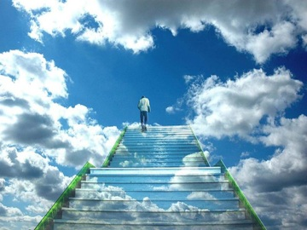
GĦANI FIS-SEMA
www.ofm.mt
26 Ħadd Matul is-Sena

Slide 2
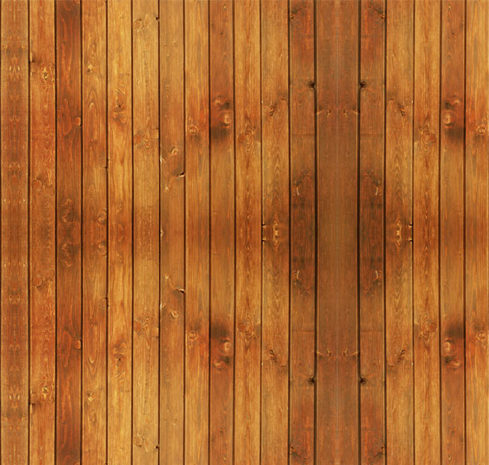
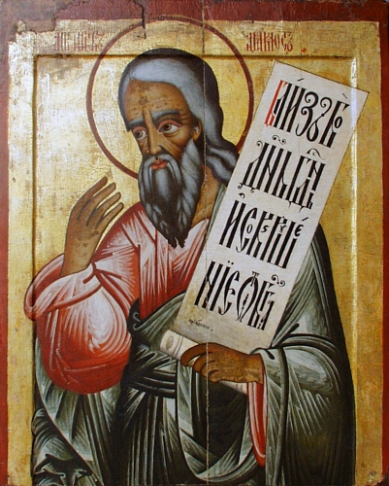
Qari mill-Ktieb tal-Profeta Għamos Għam 6, 1a. 4-7

Slide 3
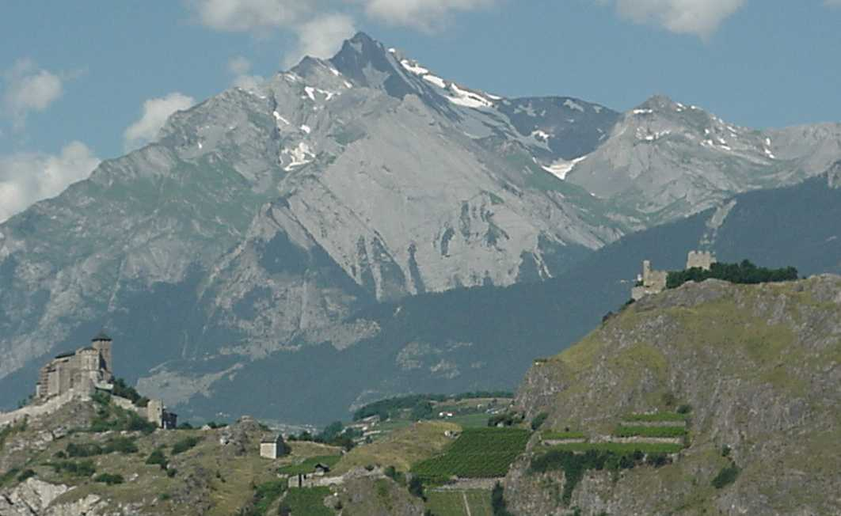
Dan igħid il-Mulej li jista’ kollox: «Ħażin għalihom dawk li f’Sijon għandhom moħħhom mistrieħ,

Slide 4
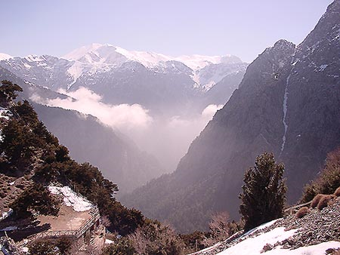
dawk li qalbhom qawwija fil-muntanja tas-Samarija.

Slide 5
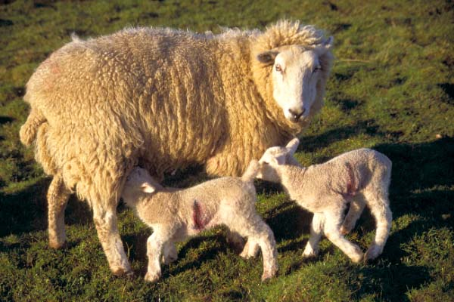
Fuq sodod tal-avorju mimduda, jitmattru fuq il-friex; u ħrief il-merħla jieklu, għoġiela mill-istalla.

Slide 6
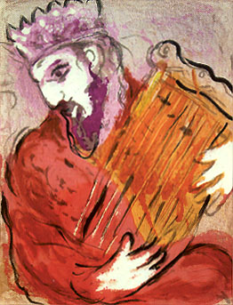
Mal-arpa jqabblu l-għana, bħal David strumenti jivvintaw.

Slide 7
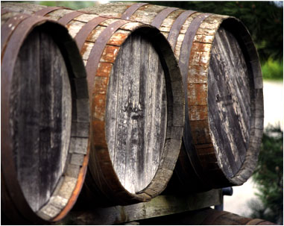
L-inbid ilegilguh minn bwieqi kbar, u bl-ifjen żjut jindilku,
bla xejn ma jsewdu qalbhom għall-qerda ta’ Ġużeppi.

Slide 8
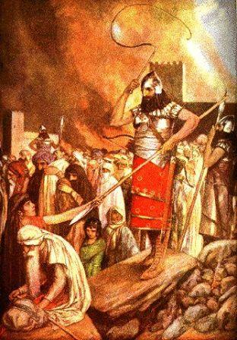
Għalhekk ikunu l-ewwel fost dawk li jittieħdu fl-eżilju, u tintemm imbagħad l-għajta tal-imhejmin.»

Slide 9
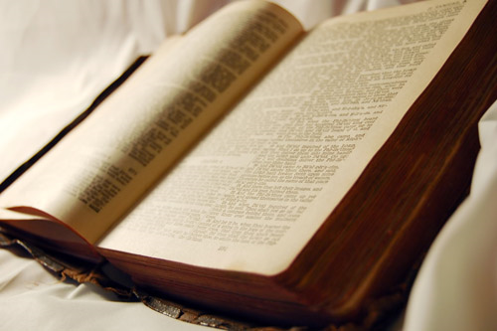
Il-Kelma tal-Mulej Irroddu ħajr lil Alla.

Slide 10
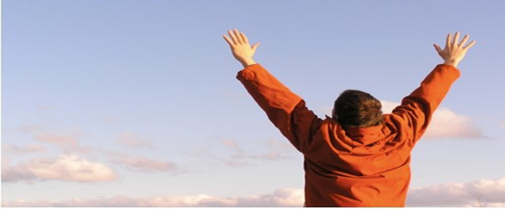
SALM RESPONSORJALI Salm 145 Faħħar, ruħ tiegħi, il-Mulej

Slide 11
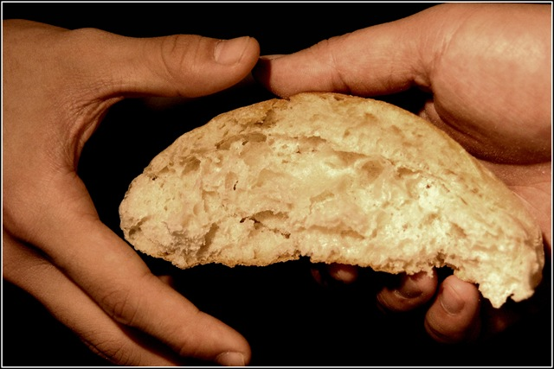
Il-Mulej li jagħmel ħaqq lill-maħqurin, u jagħti l-ħobż lill-imġewħin. Il-Mulej li jeħles lill-imjassrin.

Slide 12
Faħħar, ruħ tiegħi, il-Mulej!

Slide 13
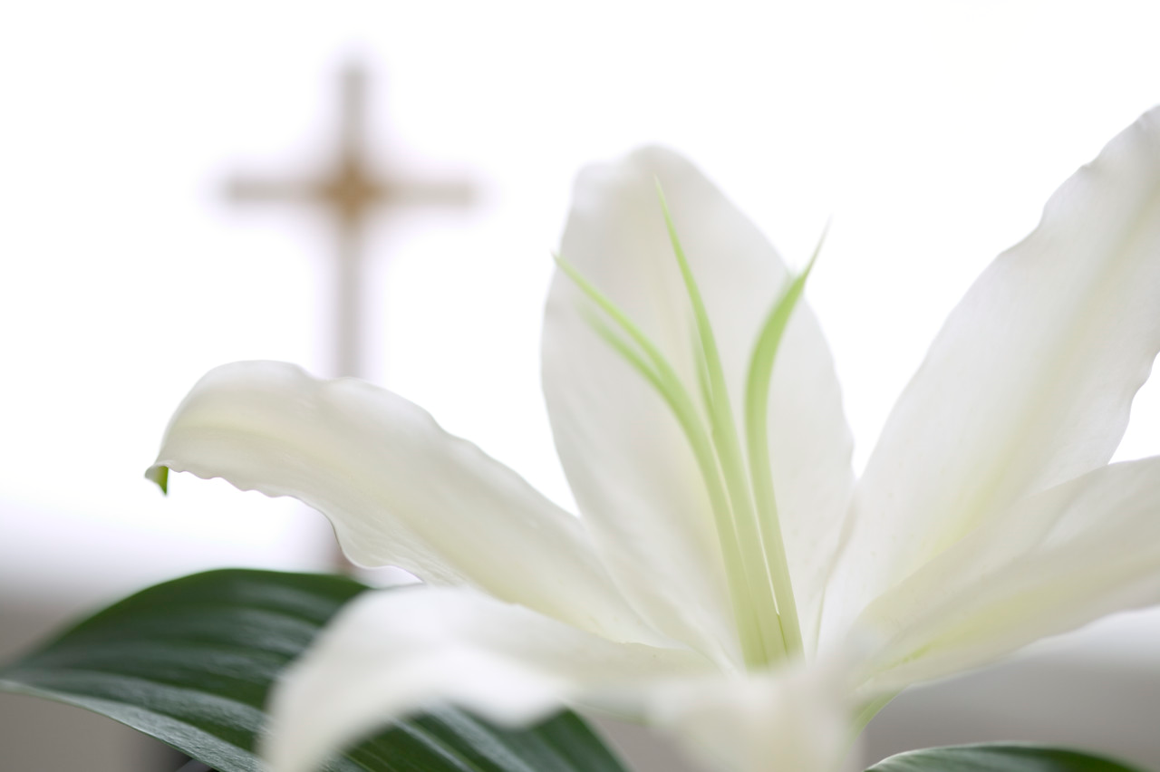
Il-Mulej li jiftaħ għajnejn l-għomja; il-Mulej li jerfa’ lill-milwijin; il-Mulej li jħobb lill-ġusti; il-Mulej li jħares lill-barranin.

Slide 14
Faħħar, ruħ tiegħi, il-Mulej!

Slide 15
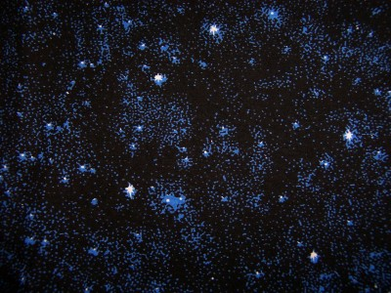
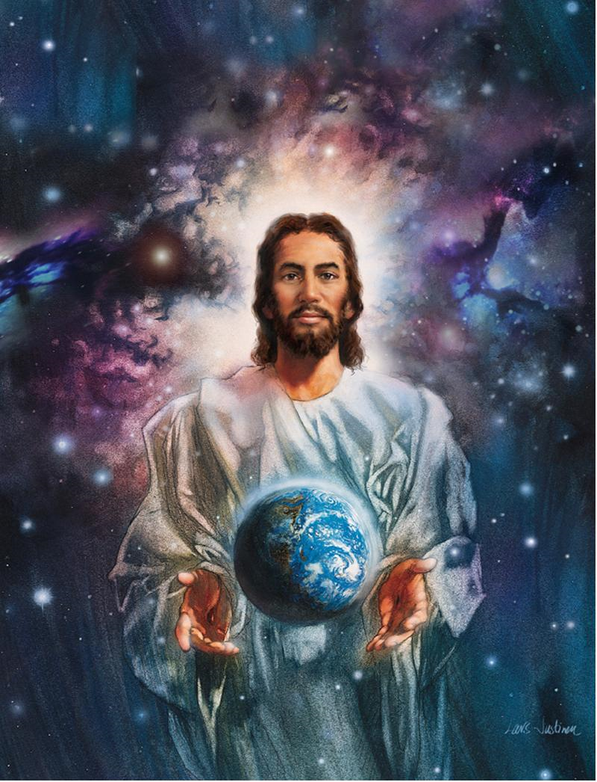
Il-Mulej iżomm lill-iltim u lill-armla, imma lill-ħżiena jħarbtilhom triqathom. Il-Mulej isaltan għal dejjem; Alla tiegħek, Sijon, minn nisel għal nisel.

Slide 16
Faħħar, ruħ tiegħi, il-Mulej!

Slide 17
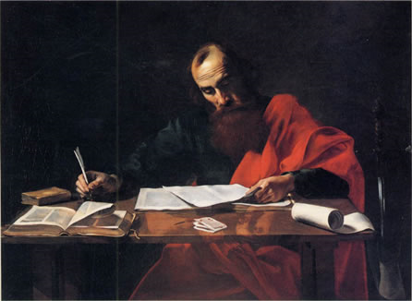
Qari mill-Ewwel Ittra ta’ San Pawl Appostlu lil Timotju 1 Tim 6, 11-16

Slide 18
Int, bniedem ta’ Alla, fittex li jkollok il-ġustizzja, it-tjieba, il-fidi, l-imħabba, is-sabar, il-ħlewwa.

Slide 19
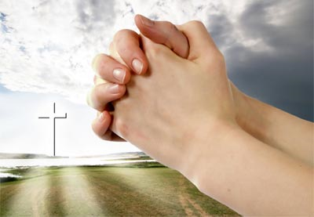
Tqabad it-taqbida tajba tal-fidi; qis li tirbaħ il-ħajja ta’ dejjem,

Slide 20
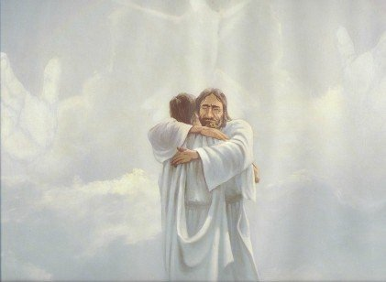
li għaliha kont imsejjaħ, u li tagħha għamilt l-istqarrija sabiħa quddiem ħafna xiehda.

Slide 21
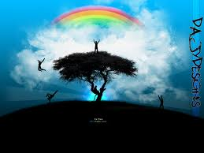
Inwissik quddiem Alla li jagħti l-ħajja lill-ħlejjaq kollha,

Slide 22
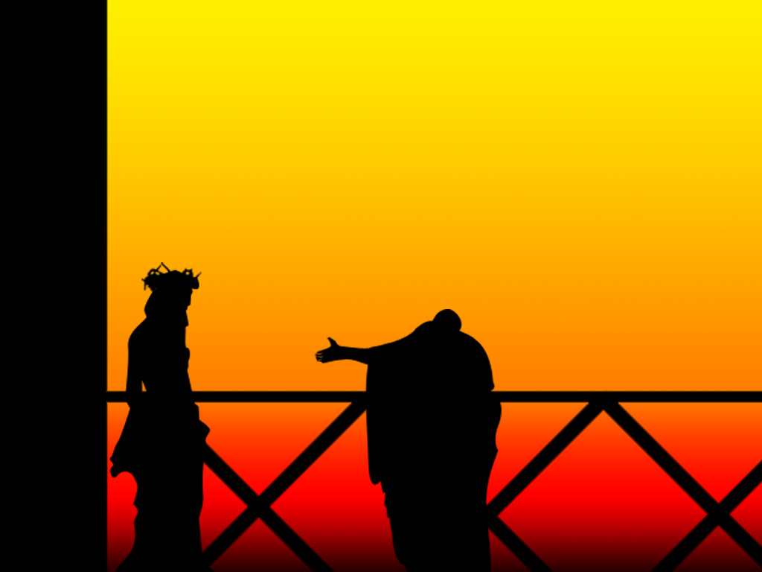
u quddiem Kristu Ġesu’ li xehed u għamel l-istqarrija sabiħa quddiem Ponzju Pilatu,

Slide 23
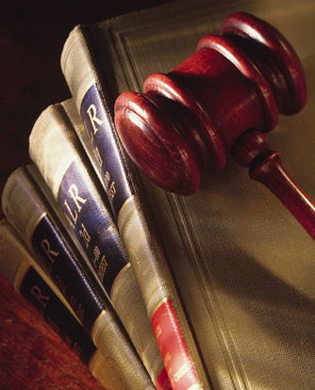
Inwissik biex tħares l-istruzzjonijiet li rċevejt

Slide 24
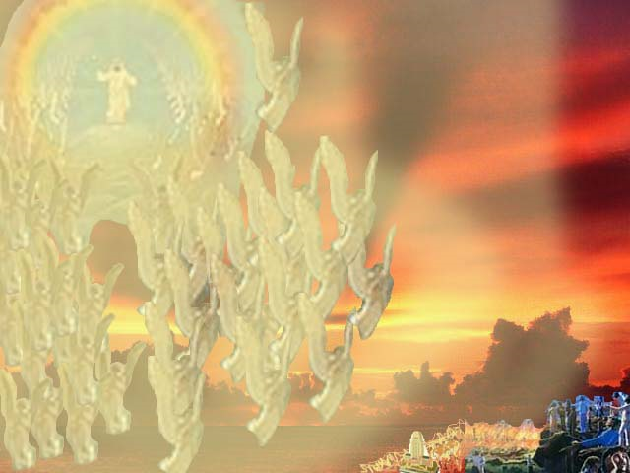
u żżomm ruħek bla tebgħa u bla ħtija sa jum id-dehra ta’ Sidna Ġesù Kristu,

Slide 25
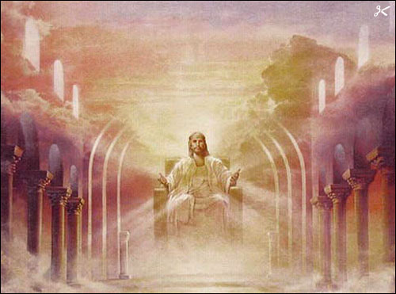
li għad juriha f’waqtha. Dak li hu l-hieni u waħdu setgħani, is-Sultan tas-slaten u s-Sid tas-sidien;

Slide 26
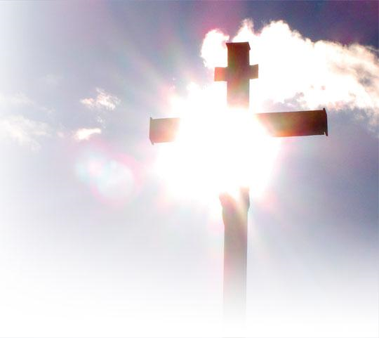
Li hu biss ma jmut qatt, u jgħammar f’dawl li ħadd ma jista’ jersaq lejh;

Slide 27
hu, li ebda bniedem qatt ma rah u anqas qatt jista’ jarah. Lilu ġieh u setgħa għal dejjem! Amen.

Slide 28
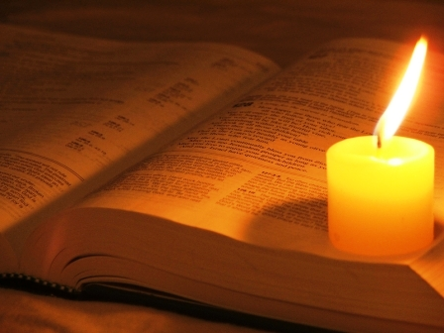
Il-Kelma tal-Mulej Irroddu ħajr lil Alla.

Slide 29
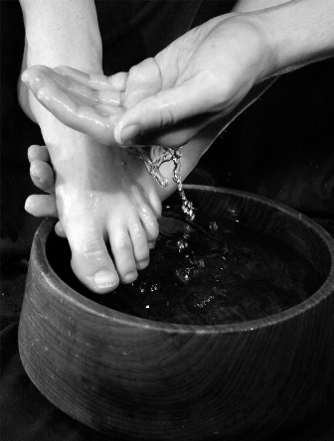
Hallelujah. Hallelujah. Sidna Ġesù Kristu, għad li kien għani, ftaqar minħabba fikom, sabiex intom tistagħnu permezz tal-faqar tiegħu. Hallelujah.

Slide 30
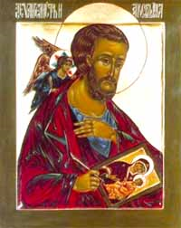
Qari mill-Evanġelju skont San Luqa. Lq 16, 19-31

Slide 31
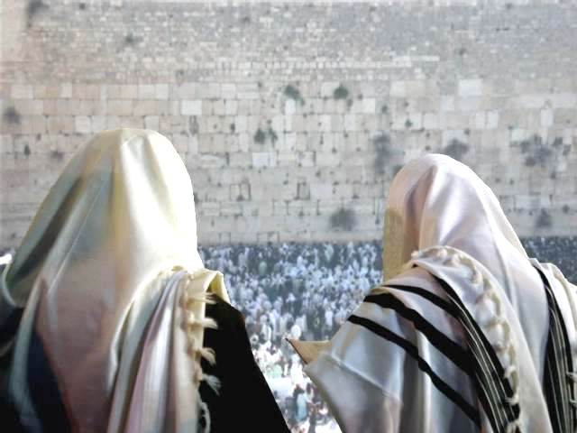
F’dak iż-żmien: Ġesu’ qal lill-Fariżej:

Slide 32
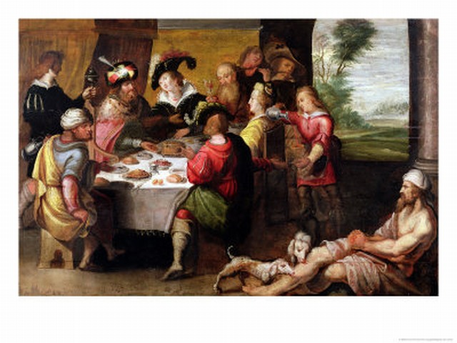
«Mela kien hemm raġel għani, jilbes il-porpra u għażel mill-ifjen, l-hena tiegħu kien li kuljum jagħmel ikla mill-aħjar.

Slide 33
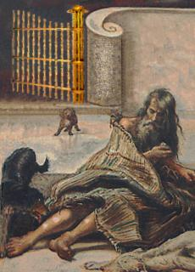
U wieħed fqir jismu Lażżru, li kellu ġismu ġerħa waħda, kien imur jinxteħet ħdejn il-bieb ta’ daru,

Slide 34
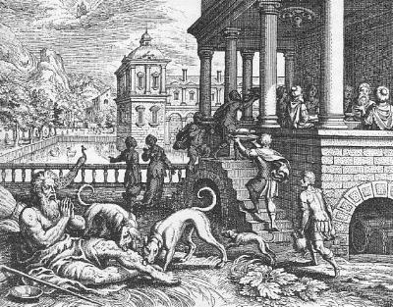
bix-xewqa li jixba’ b’dak li jaqa’ mill-mejda tal-għani. Sal-klieb kienu jmorru jilagħqu l-ġrieħi tiegħu.

Slide 35
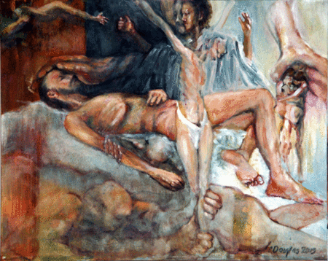
Ġara li l-fqir miet, u l-anġli ħaduh fi ħdan Abraham.

Slide 36
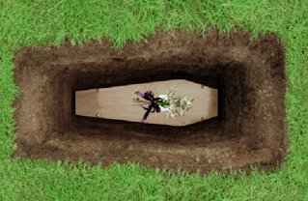
Imbagħad miet ukoll l-għani u difnuh.

Slide 37
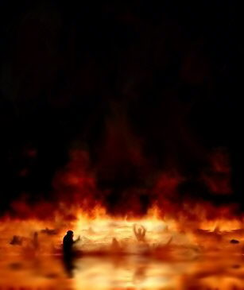
Dan, kif sab ruħu fi tbatijiet ħorox f’Art Imwiet, rafa’ ħarstu, u mill-bogħod lemaħ l-Abraham, b’Lażżru fi ħdanu.

Slide 38
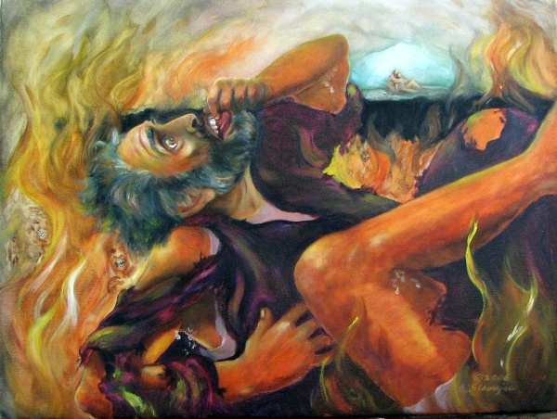
U għolla leħnu u qallu, “Missier Abraham, ikollok ħniena minni u ibgħat lil Lazzru jbill tarf sebgħu fl-ilma

Slide 39
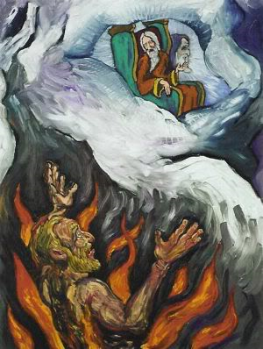
ħa jtaffili n-nixfa li għandi fi lsieni, għax qiegħed ninħaqar wisq f’dan in-nar.”

Slide 40
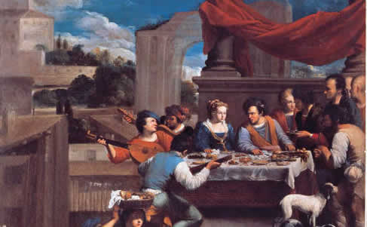
Iżda Abraham qallu: “Ibni ftakar li t-tajjeb tiegħek irċevejtu f’ħajtek;

Slide 41
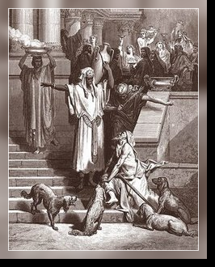
hekk ukoll Lazzru, il-ħażin irċevieh f’ħajtu.

Slide 42
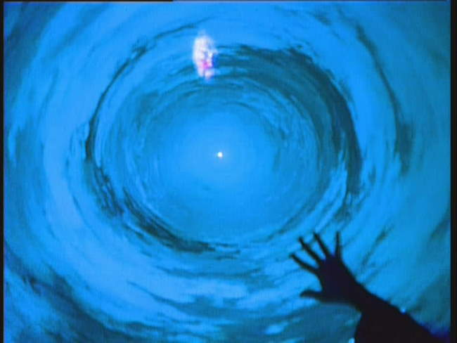
Imma issa hu hawnhekk qiegħed jitfarraġ, waqt li inti qiegħed tbati.

Slide 43
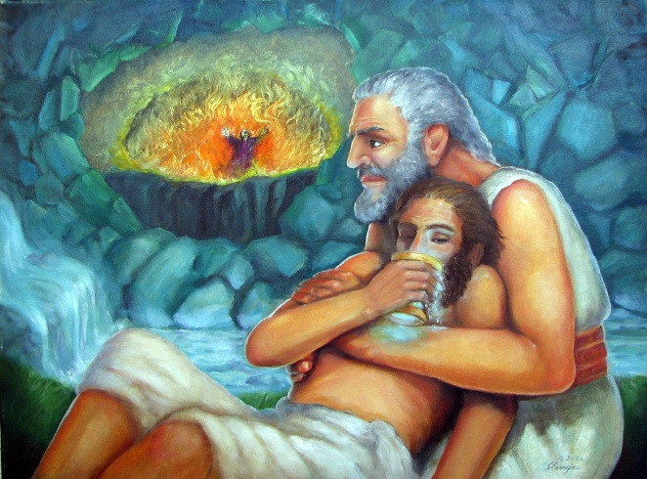
Barra minn dan, hemm vojt bla qies bejnkom u bejnna,

Slide 44
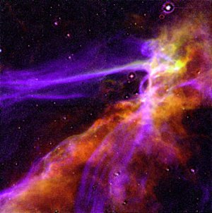
biex min ikun irid jaqsam minn hawn għal għandkom ma jkunx jista’, u anqas ma jgħaddu minn hemm għal għandna.”

Slide 45
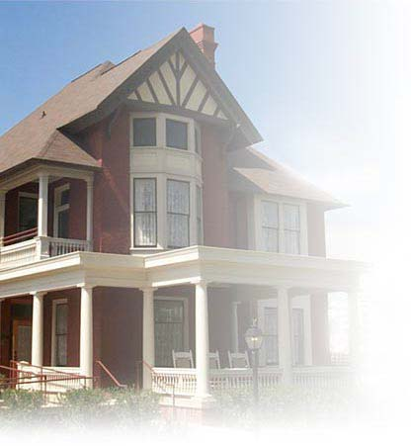
Qallu l-għani, “Mela, nitolbok, missier, ibagħtu f’dar missieri, għax għandi ħames aħwa,

Slide 46
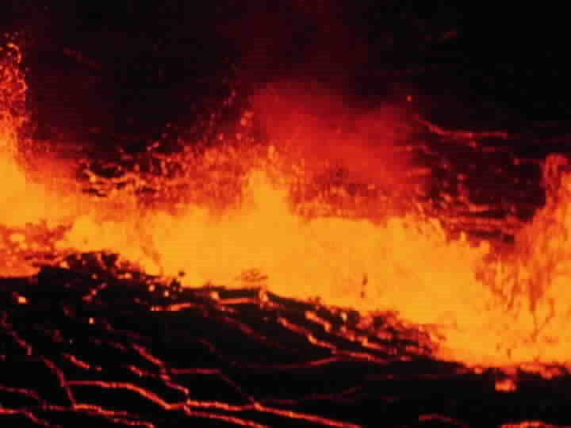
ħalli jagħmlilhom twissija kif imiss, li ma jmorrux huma wkoll jiġu f’dan il-post ta’ tbatijiet ħorox!”

Slide 47
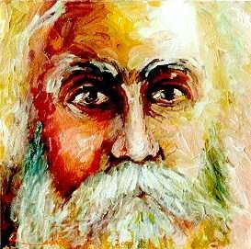
Qallu Abraham: “Għandhom lil Mosè u l-Profeti; jisimgħu lilhom.”

Slide 48
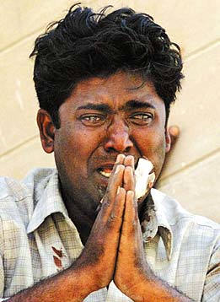
Qallu dak: “Le, missier Abraham, imma jekk imur għandhom xi ħadd mill-imwiet, jindmu.”

Slide 49
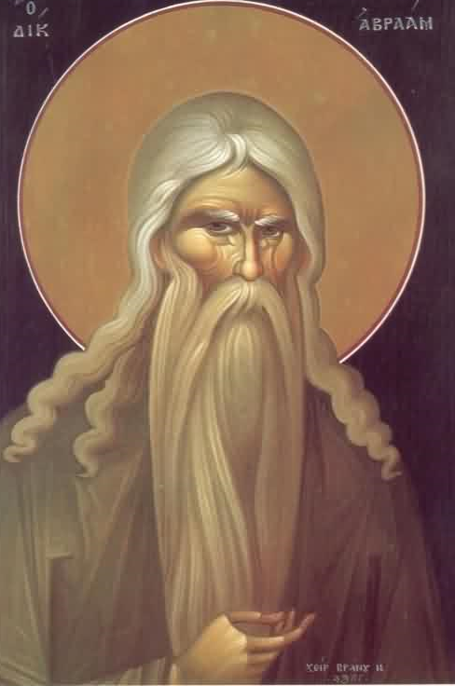
Iżda wieġbu Abraham, “Jekk ma jisimgħux lil Mosè u l Profeti,

Slide 50
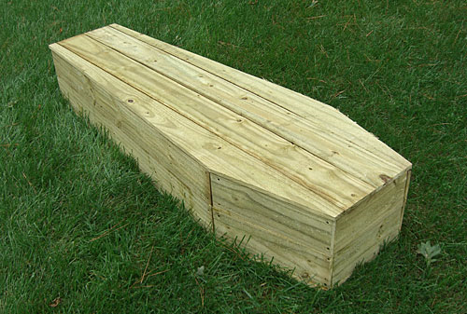
anqas jekk iqum xi ħadd mill-imwiet ma jemmnu.’’»

Slide 51
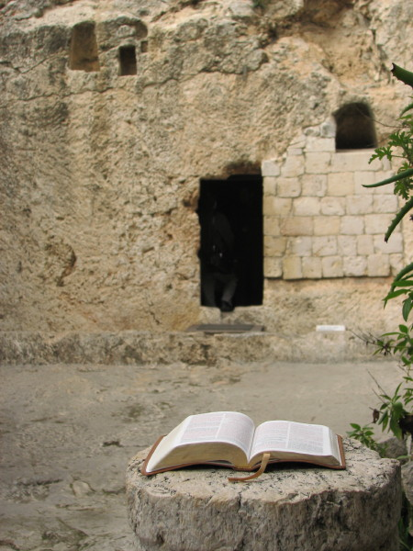
Il-Kelma tal-Mulej It-Tifħir Lilek Kristu.

